Slide 1
Проект приложения “Прогноз Погоды” на языке Python
Подготовил студент группы ИС-24: Пермяков Руслан

Slide 2
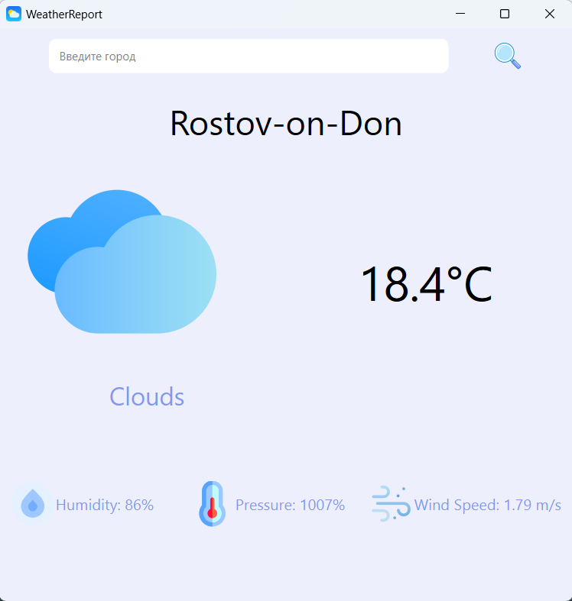
Дизайн моего приложения

Slide 3
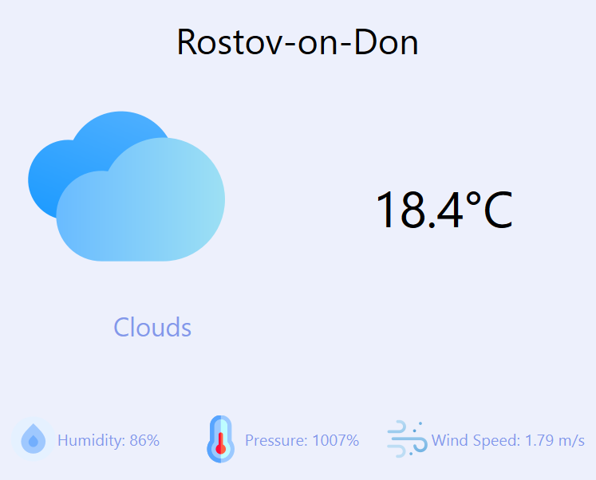
Функционал
Поле с поисковым запросом, для показа погоды в городе, который нам нужен. При вводе пустого поля или неправильного ввода города, будет показан всплывающий текст “Город не найден”. Наименования город принимает как на английском, так и на русском языках.
Динамически изменяемые данные, взависимости от текущей погоды.
Картинка текущей погоды также изменяется.

Slide 4





Практическая ценность и оригинальность
Моё приложение имеет практическую ценность т.к всем интересен прогноз погоды на ближайшее время и быть готовыми к изменениям климатический условий. Например выходя из работы или путешествие в другой город, чтобы точно знать, что ты не попал под дождь или грозу.
Также можно сказать, что данное приложение принимает запросы в поисковой строке, как на английском, так и на русском языке.
Все изображения формата SVG я делал сам в программе FIGMA. Приложение интуитивно понятно и удобно в использовании.

Slide 5
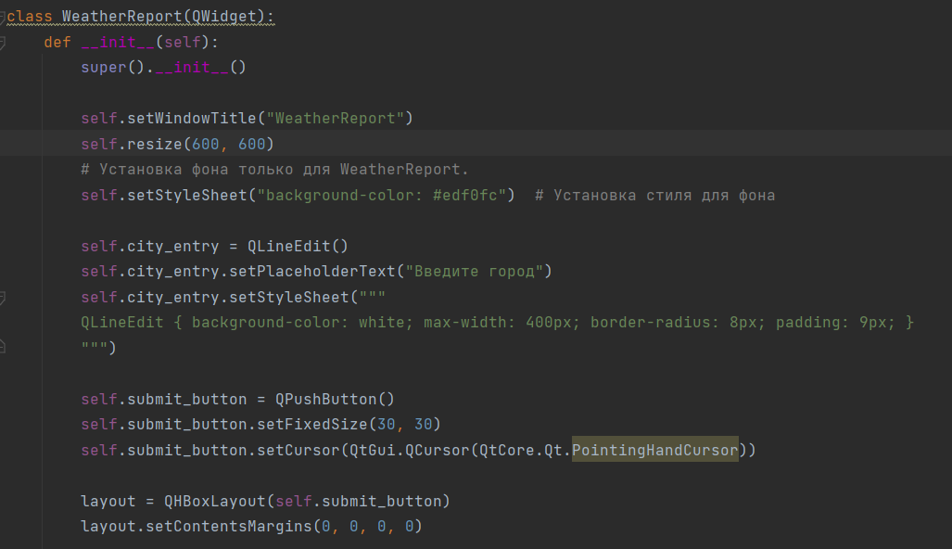
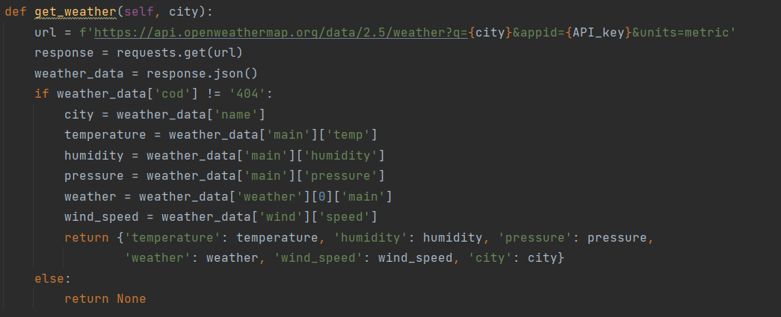
Библиотеки
Для создания дизайна приложения была использована библиотека PySide6. Я выбрал именно эту библиотеку, т.к она интуитивно понятна, можно легко позиционировать виджеты и у неё есть возможность работать с SVG файлами, при этом не так сильно нагружать приложение.
Ну и а также, стилизация идёт через CSS-свойства, от чего становится удобнее во много раз.
Для отправки запросов на сервер я использовал библиотеку request, а затем полученный ответ конвертировал в JSON формат.

Slide 6

API
Я использовал API OpenWeatherMap. OpenWeatherMap — онлайн сервис, который предоставляет платный (есть функционально ограниченная бесплатная версия, которую я в данный момент использую) API для доступа к данным о текущей погоде, прогнозам и историческим данным. API предоставляет данные о погоде в быстром и удобном виде. С помощью этой API можно получить доступ к текущим данным о погоде для любого места на Земле, включая более 200 000 городов!
Использовать эту API можно при регистрации на сайте и получении API-KEY.

Slide 7
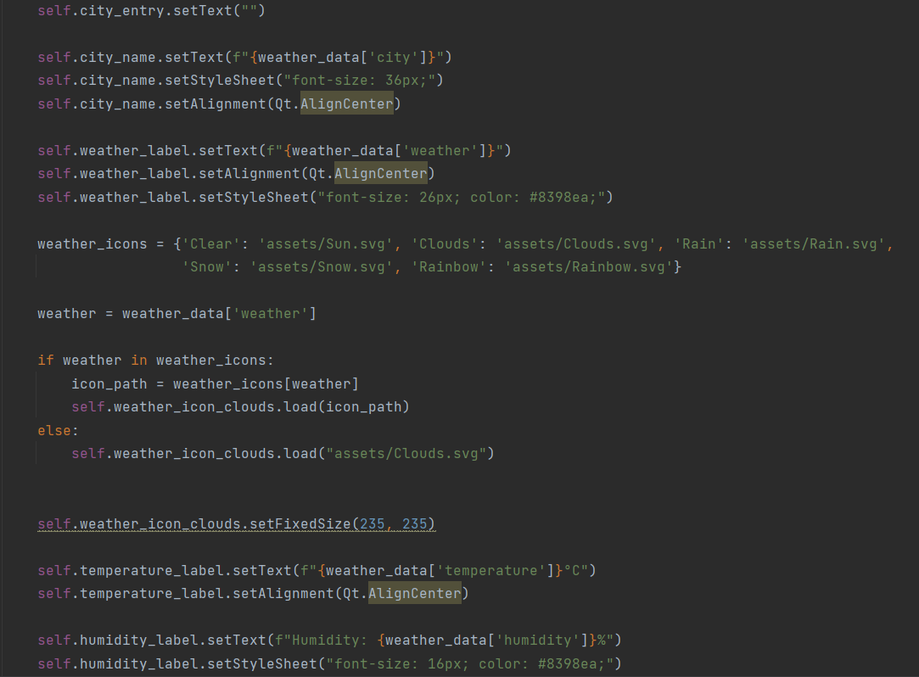
Чему я научился в ходе проекта?
В ходе данного проекта я научился стилизации и общей концепции создания приложения на Python-приложения.
А также принимать и обрабатывать GET-запросы в Python, для динамического отображения и изменения контента.

